Slide 1



ROBÓTICA E
EMPREENDEDORISMO

Slide 2





SISTEMAS OPERACIONAIS

Slide 3
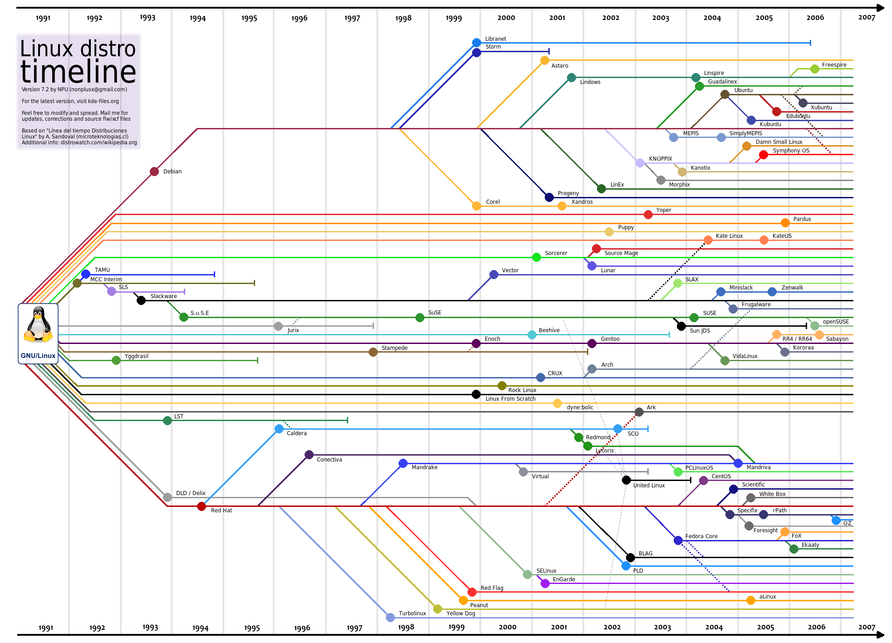

Slide 4











TIPO DE ARQUIVOS
.DOC, .DOCX, .ODT
.MP4, .WEBM, .AVI
.PPTX
.PNG, .JPEG, .JPG, .SVG, .GIF, .ICO
.XLS, .XLSX
.MP3, .OGG, .MPEG
.PDF
.EXE, .PKG, .DMG, .DEB, .SH, .APP, .APK
.TXT, .JSON
.HTML
.INO

Slide 5

CTRL + C = COPIAR
CTRL + V = COLAR
CTRL + Z = DESFAZER
CTRL + A ou T = SELECIONAR
CTRL + F ou L = LOCALIZAR
CTRL + S ou B = SALVAR
CTRL + SHIFT + N
ALT+ TAB

Slide 6

Prática no MS WORD
Prática de atalhos;
Margens;
Estilos de texto;
Fontes, cores, espaçamento, parágrafos...
Negrito, Sublinhado, Tachado, Sub, Sup...
Imagens e tabelas

Slide 7
Exercício DOC
Fonte
Arial 12, espaçamento 1,5 (Preto)
Paragráfos justificados
Margens
Superior, inferior: 3 cm
Esquerda, direita: 2,5 cm
Imagem
Tabela

Slide 8

Power Point
Dicas para apresentação
Fontes
Cores
Imagens
Transições
Vídeos

Slide 9

Prática no Excel
Conceitos iniciais
Células
Linhas
Colunas
Gráficos
Funções

Slide 10
CONCEITOS BÁSICOS DE PROGRAMAÇÃO
Como passar instruções para nosso computador
Linearidade
Diferença entre linha e bloco de código
Estruturas condicionais
Laços de repetição

